Slide 1
Hópverkefni um fólk sem breytti söguna.
Eftir:
Patryk Robert Giewiel
Pétur Steinn Guðmundsson
Viðar marel Jóhannasson
Livinus Felix Bassey

Slide 2
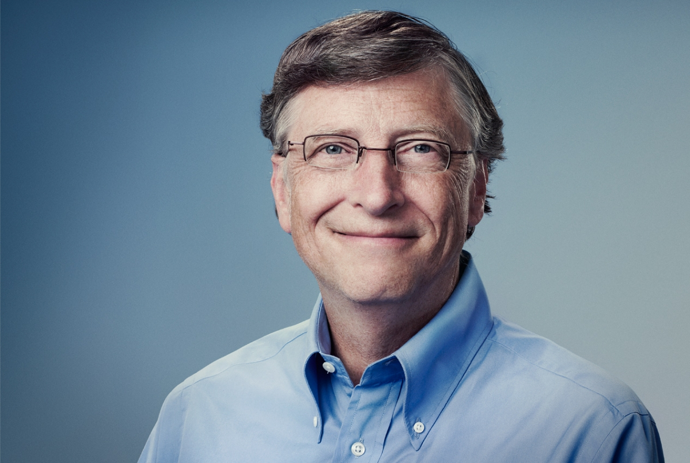
William Henry „Bill“ Gates III
Fæddist 28. October. 1955 Seattle Washington
Giftist Melinda „French“ Gates
Hættaði í Harvard University
Tækni Leiðbeinandi af Microsoft
Eignaskattur : 82,5 billion USD

Slide 3
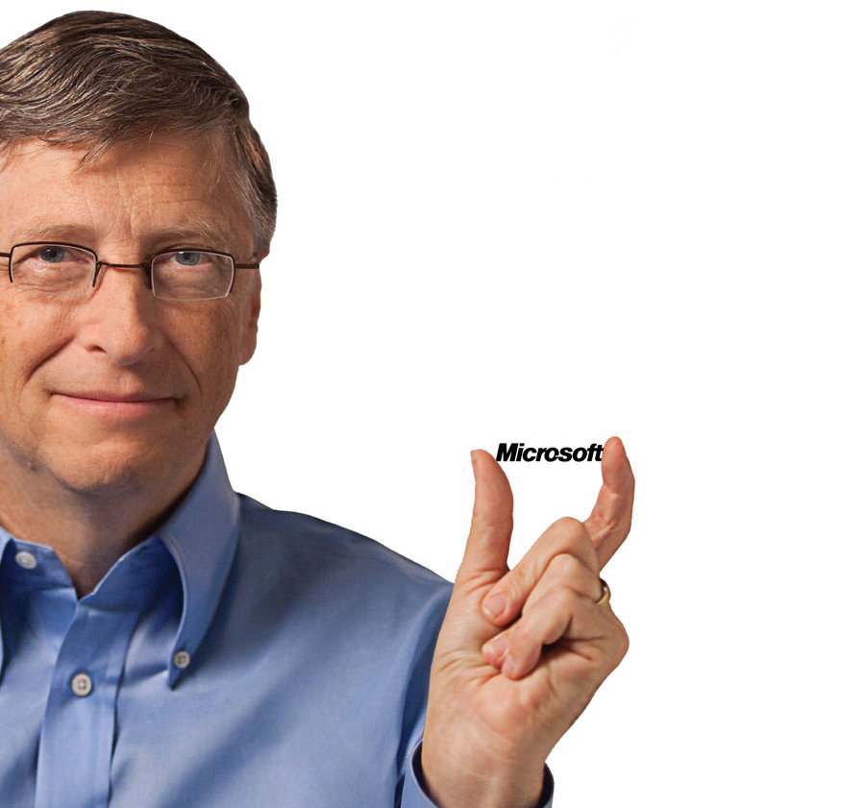
Um Bill Gates
Gates er einn af the bestur-þekktur athafnamenn einkatölvu byltingu.
Hann hefur verið gagnrýndur fyrir aðferðum hans, sem hafa verið taldar samkeppnishamlandi, álit sem hefur í sumum tilfellum verið staðfestur af fjölmörgum dómum dómstóla.
Síðar á ferlinum, Gates stundað fjölda góðgerðar viðleitni, gefa mikið magn af peningum til ýmissa góðgerðarsamtaka og vísindalegum áætlunum rannsókna með Bill & Melinda Gates Foundation, stofnað árið 2000.
Gates fæddist í Seattle, Washington þann 28. október 1955. Hann er sonur William H. Gates eldri [b] (fæddur 1925) og Mary Maxwell Gates (1931-1994). uppruna hans eru enska, þýska, írska, og skoska-írska.
Faðir hans var áberandi lögfræðingur, og móðir hans setið í stjórn félagsins fyrir First Interstate BancSystem og United Way.

Slide 4
Marie Cure
Saga: Marie Cure fæddist 7 nóv 1867 í póllandi á tíma sem það var undir Rússlandi og átti mjög erfiða æsku þar sem faðir hennar missti vinnuna og móðir hennar dó úr berklum þegar hún var aðeins 10 ára Henni og systur hennar bronyu langaði til að fara í sorbonne-háskólann og ákváðu að fyrst þau áttu ekki efni til að fara saman myndi önnur vinna hin færi í skólann og skiptast þannig á Hún var ástfanginn meðan hún var að vinna að manni sem hét Kasmir en móðir hans bannaði ást þeirra.
Eftir það hugaði Marie sjálsvíg en hélt áfram og hitti seinna mann að nafni Pierre. Pierre vildi reyna allt til að hún myndi játast honum og sagðist jafnvel gefa eðlisfræðina upp á bátinn og flytja til póllands aðeins til að hún myndi játast.
Þau lifðu hamingjusamlega og áttu tvö börn Irene og Evu Curie. Pierre sagði að Marie yrði að halda áfram við vísindinn þó hann dæi. Stuttu seinna varð Pierre fyrir hestvagni og dó.
Hún Marie átti erfitt um stund en hélt áfram við vísindinn og varð líka fyrsta konan til að kenna við Sorbonne-háskólann. Nóbelsverðlaun: Pierre og Marie unnu nóbelsverðlaun árið 1903 desember ásamt Henry Becquerel fyrir að uppgötva geislavirkni. Hún fékk önnur árið 1911 ásamt eiginmanni sínum en hann var látinn fyrir það og fékk þau fyrir að uppgötva radíum og pólóníum.

Slide 5
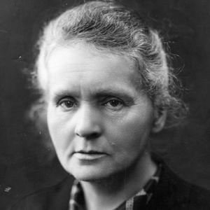
Um Marie
Marie dó 4 júlí 1934 67 ára og er talin hafa dáið úr ofmikilli geislavirkni eða berklum en það er samt óvitað
Hún Marie átti erfitt um stund en hélt áfram við vísindinn og varð líka fyrsta konan til að kenna við Sorbonne-háskólann. Nóbelsverðlaun: Pierre og Marie unnu nóbelsverðlaun árið 1903 desember ásamt Henry Becquerel fyrir að uppgötva geislavirkni. Hún fékk önnur árið 1911 ásamt eiginmanni sínum en hann var látinn fyrir það og fékk þau fyrir að uppgötva radíum og pólóníum.

Slide 6
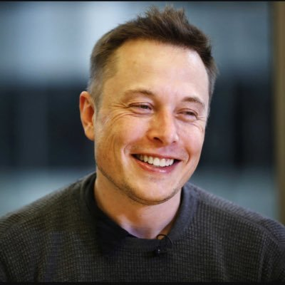
Elon Musk
Fæddur 28. júní 1971 í Pretoria, Transvaal, South Africa.
Hann hefur ríkisborgararétt í Suður Afríku, Kanada og Bandaríkjunum.
Elon Musk ásamt Bill Gates eiga stóra hluta í fyrirtækjum sem þróa A.I. (Gervi greind í tölvum). Ástæða þess er að þeir vilja sjá hve hratt sú tækni er að þróast og ef eitthvað fer til spillis, ættla þeir að stöðva það.

Slide 7
Elon Musk
Elon Musk er upprunaleg hugmynd Tony Stark s.s. Iron Man.
Eins og Steve Jobs og Apple, þénar Elon Musk árlega af Tesla Motors $1.
Elon Musk lærði sjálfur forritun þegar hann var 12 ára og bjó til leik sem hann seldi fyrir $500. Leikurinn heitir Blastar.
Giftur þrisvar sinnum og á sex börn.
Náttúruleg orka er eitthvað sem Musk notar mikið og segir að sé nauðsinlegt að við nýtum. Hann er á móti olíu og kola-orku.
Markmið Elon Musks er að bjarga mannkyninu með því að senda fólk á Mars og dreifa þá jarðbúum.

Slide 8
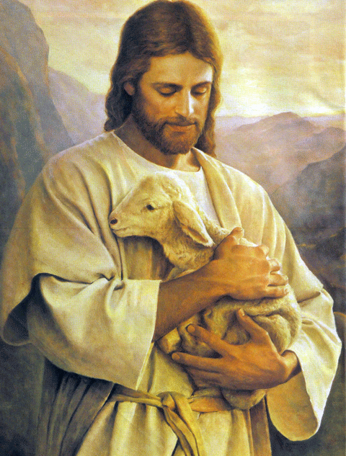
Jesús
Jesús fæddist Maríu og Jósef frá Nasaret. Samkvæmt Mattheusarguðspjalli og Luke Jesús fæddist í fjárhúsi í Betlehem.
Þeir benda einnig María var mey og fæðing var kraftaverk af "heilögum anda.
Samkvæmt guðspjöllunum, fæðing Jesú var kunngjört fjárhirðum í nálægum sviðum.
Seinna Jesú var heimsótt af þremur vitringum frá austri bjóða gjafir af gulli, reykelsi og myrru.

Slide 9
Um Jesús
Í sögu frumkristninnar var mikil umræða um eðli Jesú Krists.
Sumir töldu Jesús var bein holdgun Guð, aðrir töldu hann var bæði guðlegur og humanFor dæmi,
Gnostics áherslu á immanence Guðs og getu til fylgjendur til að hafa bein tengsl við Guð.
Margir helstu tölur í uppljómun / endurreisnar fannst Jesú að vera æðsta kennari siðferðilegum og trúarlegum hugsjónum,
en hafnað kröfum til guðdóm og kraftaverk eins og Virgin fæðingu

